Slide 1



CHỦ ĐỀ 7 - TIẾT 1

Slide 2

TRÒ CHƠI

Slide 3
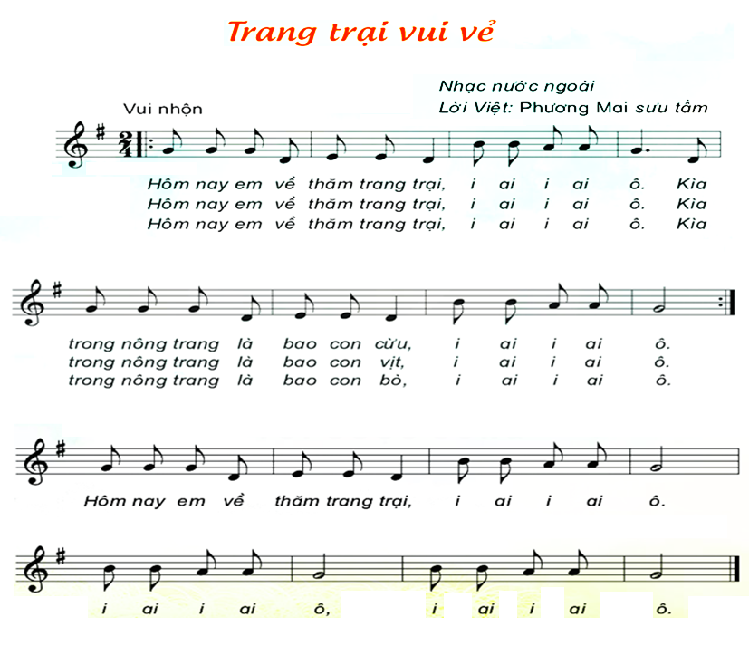

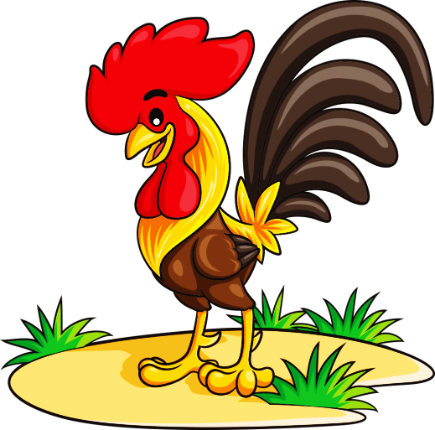
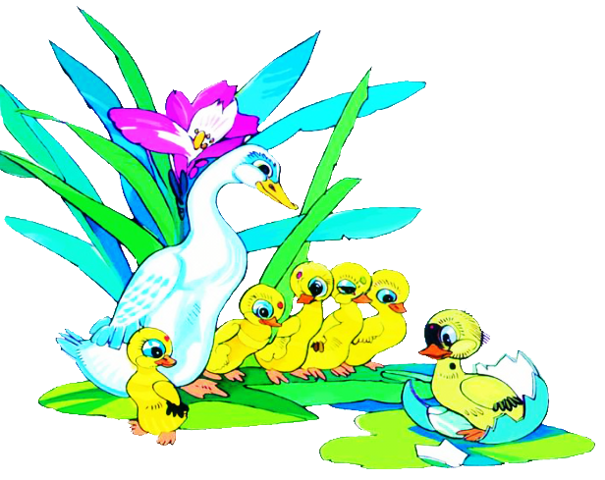

Slide 4

ĐỌC LỜI CA
TRANG TRẠI VUI VẺ
Nhạc nước ngoài.
Lời Việt: Phương Mai sưu tầm
Hôm nay em về thăm trang trại, i ai i ai ô.
Kìa trong nông trang là bao con cừu, i ai i ai ô.
Hôm nay em về thăm trang trại, i ai i ai ô.
Kìa trong nông trang là bao con vịt, i ai i ai ô.
Hôm nay em về thăm trang trại, i ai i ai ô.
Kìa trong nông trang là bao con bò, i ai i ai ô.
Hôm nay em về thăm trang trại, i ai i ai ô.
Í ai i ai ô, i ai i ai ô.

Slide 5
TRANG TRẠI VUI VẺ
Nhạc nước ngoài
Lời Việt: Phương Mai sưu tầm
HÁT THEO NHẠC ĐỆM

Slide 6
TRANG TRẠI VUI VẺ
Nhạc nước ngoài
Lời Việt: Phương Mai sưu tầm
HÁT KẾT HỢP
GÕ ĐỆM THEO NHỊP

Slide 7



TRANG TRẠI VUI VẺ
Nhạc nước ngoài.
Lời Việt: Phương Mai sưu tầm

